Slide 1




SOMOS ARBUSTA |
INTRODUCCIÓN A
MIDDLEWARES

Slide 2

REPASO GENERAL |
SEGUIMOS CONOCIENDO EXPRESS
Con los middlewares podemos
aislar código que nos permita
resolver un escenario en
particular e implementarlo en
donde sea necesario, evitando así
repetir código.

Slide 3
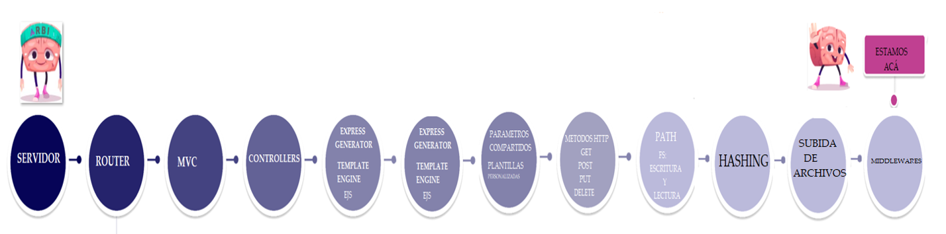

LÍNEA DE TIEMPO | EXPRESS
Como éste equipo está a full.. También aprendimos a conectar la base de datos

Slide 4



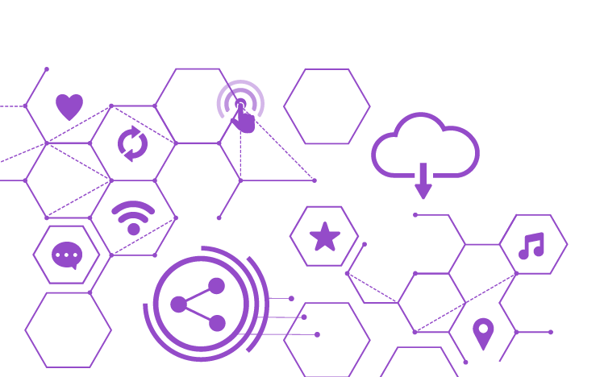

OBJETIVO CLASE DE HOY|
1-CONOCER LOS CONCEPTOS DE MIDDLEWARES

Slide 5
INTRODUCCIÓN A
MIDDLEWARES
“Con los middlewares podemos aislar código que nos permita resolver un escenario en particular e implementarlo en donde sea necesario, evitando así repetir código.”

Slide 6

INTRODUCCIÓN A MIDDLEWARES |
1- Express trata al request y response como objetos.
Recibe una petición, la procesa y devuelve un objeto como respuesta.
2- Toda petición requiere de una serie de pasos para ser procesada.
Express divide esas responsabilidades en funciones denominadas middlewares.
3- Los middlewares son funciones que se ejecutan en medio de la ejecución del pedido del cliente y la respuesta del mismo.

Slide 7
INTRODUCCIÓN A MIDDLEWARES |
4- Las rutas que requieran middlewares -además del request y el response- deberán recibir un tercer parámetro: la función next.
5- next permite la ejecución en cadena de todas las funciones necesarias que deberán ejecutarse antes de enviarle la respuesta al cliente.
6- Con los middlewares podemos aislar código que nos permita resolver un escenario en particular e implementarlo en donde sea necesario, evitando así repetir código.
7- Estas funciones agregan una capa de seguridad. Si la función que definimos como middleware no retorna lo esperado, la misma cortará la ejecución en cadena y devolverá la respuesta seteada para esos casos.

Slide 8
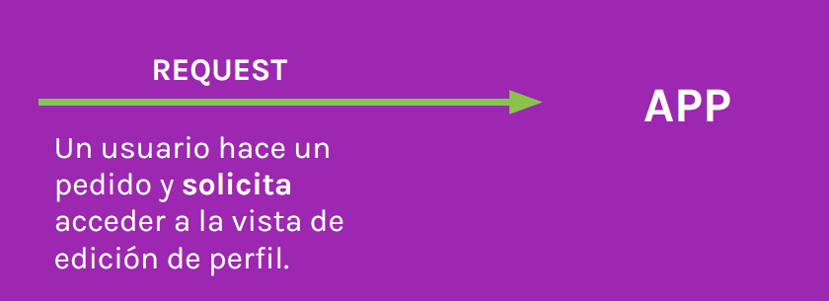
REPRESENTACIÓN|

Slide 9
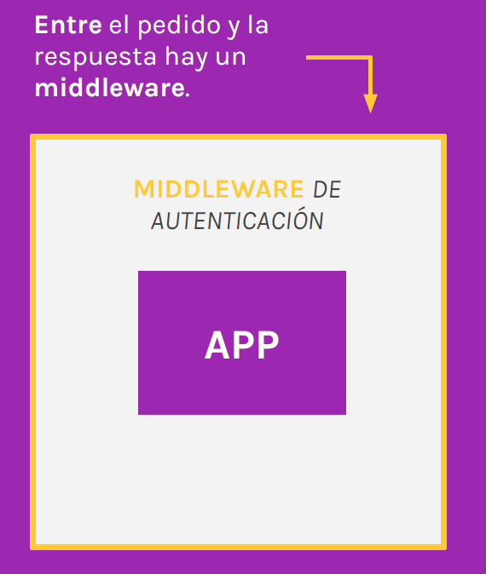
REPRESENTACIÓN|

Slide 10
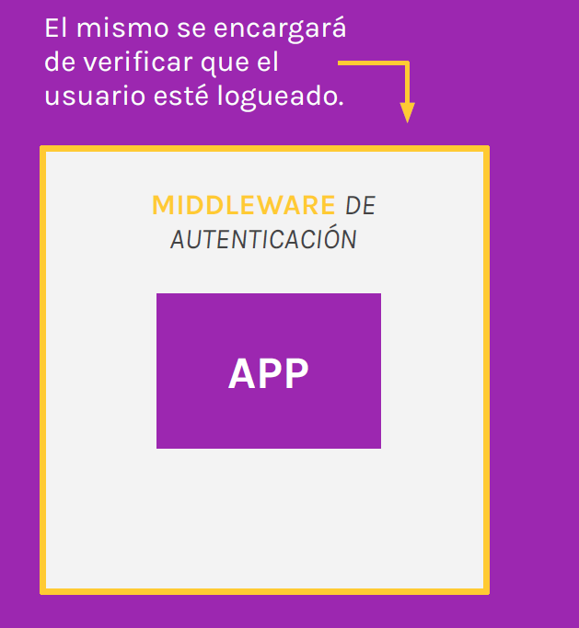
REPRESENTACIÓN|

Slide 11
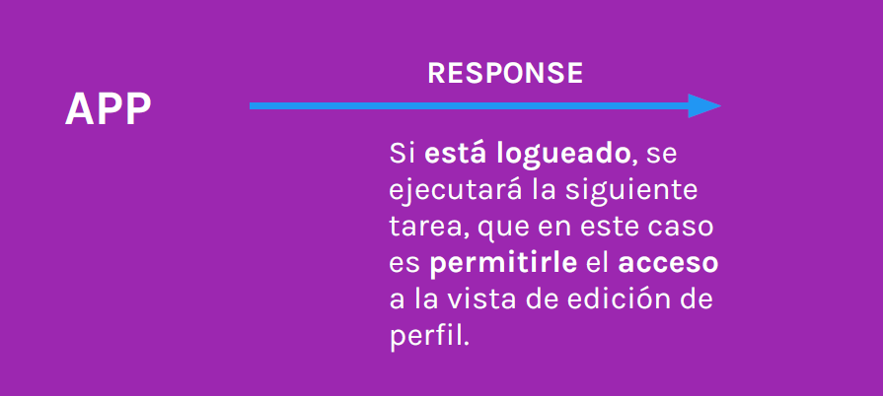
REPRESENTACIÓN|

Slide 12
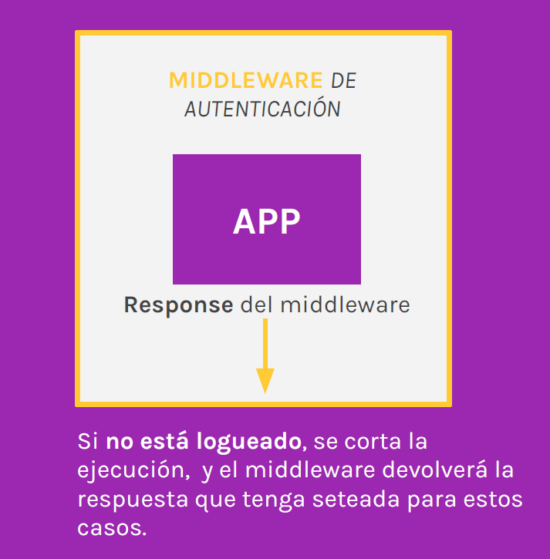
REPRESENTACIÓN|

Slide 13
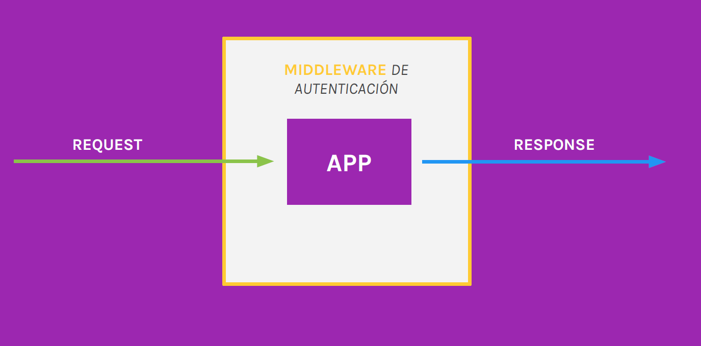
REPRESENTACIÓN|

Slide 14










Gracias
por participar
/arbustait
WWW.ARBUSTA.NET
Notes:
Agregar e mail al thank you

